Slide 1





UBND PHƯỜNG BỒ ĐỀ
TRƯỜNG TIỂU HỌC ÁI MỘ B
Notes:
Hương Thảo – huongthaogadt01@gmail.com

Slide 2



Slide 3

Nhớ lại và những nội dung đã học trong chủ đề Trường học?

Slide 4


Slide 5


Slide 6
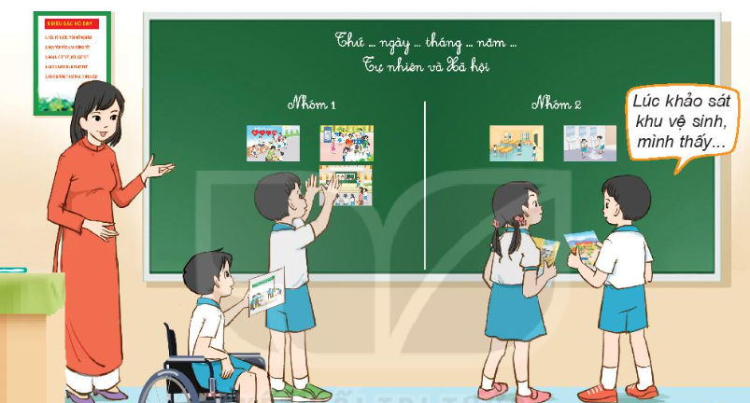

Slide 7


Slide 8
Giới thiệu sản phẩm của nhóm mình trước lớp
Giải thích vì sao nhóm lại chọn những bức tranh đó.

Slide 9


Slide 10


1. Ôn và khởi động nhé lớp 3...

Slide 11














2
1
3
Notes:
Bấm vào các số để ra câu hỏi, trả lời xong bấm mũi tên quay về rồi bấm vào các gốc cây để cây mọc ra

Slide 12




1. Phòng nào là nơi lữu giữ lịch sử, truyền thống, các thành tích của nhà trường?
A. Lớp học
B. Phòng truyền thống
C. Phòng hiệu trưởng
D. Nhà ăn
Trở về

Slide 13
2. Đâu là việc nên làm để giữ gìn vệ sinh và an toàn trường học.

A. Vứt rác bừa bãi
B. Quét dọn sân trường
C. Hái hoa trong vườn trường
Trở về

Slide 14
3. Trong quá trình đi khảo sát quanh trường, điều gì các em nên lưu ý?
A. Chuẩn bị trang phục gọn gàng
C. Cả 3 đáp án trên
B. Không chạy nhảy, leo trèo
Trở về

Slide 15


